Slide 1
Development Process
LECTURE 3: Thiết kế cơ bản ② - Thiết kế Business Flow

Slide 2
Agenda
Phần 1: Hướng phát triển của BrSE theo các dự án hiện tại và tương lai
Xu hướng dự án hiện tại
Những điểm lợi của BrSE theo xu hướng mới
Phần 2: Mục đích “cao nhất” của việc thiết kế
Phần 3: Sơ lược về thiết kế flow nghiệp vụ
Đầu vào, đầu ra và các công việc cần làm
Khảo sát một số ví dụ thường gặp

Slide 3
Thiết kế Business Flow
Khảo sát một số chức năng thường gặp trong thực tế
Chức năng in-app purchase
Chức năng search và Chức năng search history
Chức năng login/logout (1 thời điểm chỉ sử dụng 1 thiết bị)
Review tài liệu thiết kế của một chức năng cụ thể
Chức năng in-app
Chi tiết các bước thực hiện viết tài liệu
Tạo tài liệu Phân cấp chức năng
Tạo tài liệu Flow nghiệp vụ
Tạo tài liệu Mô tả usecase – Kịch bản Scenario

Slide 4
Chức năng In-App Purchase
Ứng dụng có một số item
Cho phép mua nhiều lần một item

Slide 5
Chức năng Search và Search History
Tìm kiếm danh sách nhà trọ theo một số điều kiện
Cung cấp chức năng xem lại những nhà đã view chi tiết

Slide 6
Chức năng Login/Logout
Mỗi account chỉ được sử dụng trên một thiết bị tại một thời điểm

Slide 7
Review sample : In-App Purchase

Slide 8
Input / Output
インプット
業務流れ図
業務機能階層図
制約機能一覧
アプリケーション機能一覧
アウトプット
①業務フロー設計
（複数業務の関係とシステムの振り舞い）
②ユースケース分析
（個々の業務とシステムの振り舞い）
業務流れ図
（開発者視点）
業務機能の最小単位
システム機能
アプリケーション機能一覧
（開発者視点）
ユースケース・シナリオ
業務機能
業務上の規約・制約
業務機能階層図
（開発者視点）
業務ルール一覧
業務機能階層

Slide 9
Viết thiết kế Business Folow
Viết dưới góc nhìn của DEV, để giải thích cho DEV hiểu
Viết có hệ thống và làm rõ các đối tượng của hệ thống
Liên quan đến hệ thống ngoài cũng cần được mô tả chi tiết
Làm rõ những phạm vi mà hệ thống sẽ hỗ trợ
Cần chú ý phần liên quan đến data từ hệ thống khác
Thống nhất các ký hiệu thể hiển trên biều đồ business flow
Sử dụng UML, biểu đồ activity để thể hiện thông tin
Thông tin liên quan đến data, entity cũng cần được thể hiện để dễ nắm bắt hệ thống

Slide 10
Viết mô tả usecase - scenario
Actor và System giao dịch với nhau như thế nào, cần phải làm rõ chi tiết từng bước, viết theo kiểu scenario (kịch bản)
Không cần phải ghi rõ đến mức màn hình nào, button nào, mà chỉ cần ghi ở mức ý hiểu
Phần liên quan đến system cũng không cần ghi chi tiết đến mức xử lý logic
Nội dung trong scenario cũng cần phải có quy ước ngôn từ rõ ràng, những từ chuyên môn phải có giải thích

Slide 11
Viết mô tả usecase - scenario
Liên quan đến data, entity và thuộc tính cần matching với tài liệu thiết kế data
Những phần liên quan đến system, cần phải ghi tên chức năng liên quan và có thể tham chiếu đến tài liệu thiết kế chức năng
Business Rule cần ghi rõ tất cả các quy định liên quan, kể cả liên quan đến pháp luật

Slide 12
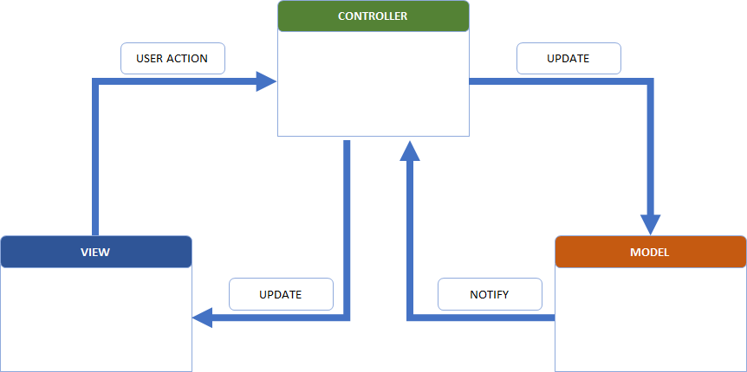
Buổi học tiếp theo…1月17日
業務プロセス設計
Giai đoạn thiết kế cơ bản (Basic Design)
Các công việc BrSE phải làm
Các tài liệu cần phải hoàn thành
Thiết kế màn hình (Screen)
Thiết kế nghiệp vụ (Business Flow)
Thiết kế dữ liệu (Data)
Chủ đề: 「Xây dựng hệ thống
quản lý bán hàng online」
→ Biết được cần phải làm gì để team có thể hiểu được
→ Cần phải có thông tin gì từ khách hàng để có thể làm được
画面設計
データ設計

Slide 13
Thank you.

